Slide 1
GRASP:
Sorumlulukları olan daha çok nesne

Slide 2
Amaç
Aşağıdaki GRASP şablonlarını uygulamayı öğrenmek:
  Polymorphism
  Pure Fabrication
  Indirection
  Protected Variations

Slide 3
Giriş
GRASP: Genel Sorumluluk Atama Yazılım Şablonları (General Responsibility Assignment Software Patterns).
  Sorumlulukların nesnelere atanma ve nesnelerin tanımlanma prensiplerini öğrenme yardımcısıdır
İlk beş GRASP şablonu:
  Information Expert, Creator, High Cohesion, Low Coupling, Controller

Slide 4
Giriş
Dört yeni GRASP şablonu:
  Polymorphism
  Indirection
  Pure Fabrication
  Protected Variations

Slide 5
Polymorphism
Problem
  Davranışlar tipe göre değiştiğinde sorumlu kim?
  Tipe göre alternatiflerle nasıl ilgilenilecek?
  Yazılım bileşenleri nasıl yaratılır?

Slide 6
Polymorphism
Çözüm
  Polymorphism, benzer farklılıkları idare edebilmek için bir sistemin nasıl organize edileceğini tasarlamaktaki temel prensiptir
  İlgili alternatif veya davranışlar tipe (sınıfa) göre değiştiğinde, davranış hangi tip için değişiyorsa o tipe polymorphic işlemler aracılığıyla davranış için sorumluluk ata

Slide 7
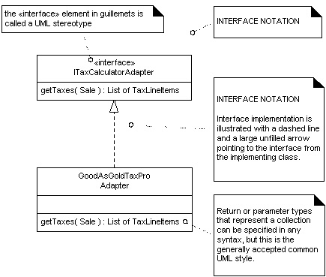
Polymorphism
Interface ve Return tipleri için UML Notasyonu

Slide 8
Polymorphism Örneği
Çoklu Vergi Hesaplayıcılarını destekleyen NextGen POS uygulaması polymorphic bir işlemdir

Slide 9
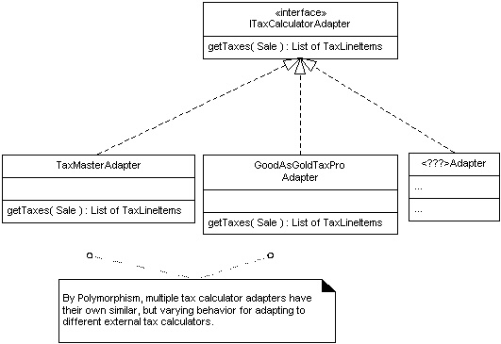
Polymorphism Örneği

Slide 10
Polymorphism Eksileri
Geliştiriciler değişkenliğin tam doğru ihtimalini, artmış bir esnekliğe yatırım yapmadan değerlendiremeyebilirler
Geliştiriciler, bilinmeyen muhtemel değişimlere karşın spekülatif “gelecek-teminatlarına” meyil edebilirler

Slide 11
Polymorphism Artıları
Yeni değişimler için gereken eklentilerin eklenmesi kolaydır
Yeni uygulama müşteriyi etkilemeden başlatılabilir

Slide 12
Pure Fabrication
Problem
  Information Expert tarafından sunulan çözümler uygun olmadığında, High Cohesion ve Low Coupling’i veya diğer hedefleri göz ardı etmek istemiyorsak hangi nesne sorumluluk almalıdır?

Slide 13
Pure Fabrication
Çözüm
  Bir problem alanı kavramını temsil etmeyen yapay bir sınıfa oldukça tutarlı bir sorumluluk seti atayın

Slide 14
Pure Fabrication Örneği
İlişkisel bir veri tabanında Satış örneklerini saklama gereksinimi olduğunu varsayalım
Information Expert’e göre,bu sorumluluk Satış sınıfının kendisine atanacaktı, çünkü satış saklanması gereken veriye sahiptir

Slide 15
Pure Fabrication Örneği
Fakat bu çözümün yol açtığı şudur:
  Low Cohesion: Satış kavramı ile ilgili olmayan görevleri kapsar
  High Coupling: Sale sınıfı ilişkisel veri tabanı arayüzüne “coupled” edilmiştir
  Low Reusability (Düşük yeniden kullanılabilirlik): veri tabanına kaydetme görevine başka sınıflarca da ihtiyaç duyulabilir. Bunu Satış sınıfına atamak kötü bir yeniden kullanıma ve çokça tekrarlara neden olur

Slide 16
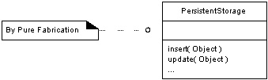
Pure Fabrication Örneği
Mantıklı bir çözüm; sadece nesne kaydetmekten sorumlu, Pure Fabrication adında yeni bir sınıf yaratmaktır

Slide 17
Pure Fabrication Eksileri
Pure Fabrication’a davranışsal çözünüm bazen yeni yazılımlar tarafından fonksiyonlar bakımından aşırı kullanılır

Slide 18
Pure Fabrication: Yararlar
High Cohesion desteklenir çünkü belirli sorumluluğa odaklananlar, ilgili görevlerin detaylı ayrıştırılmış gruplarına etken olarak görülür
Tekrar kullanım potansiyeli, detaylı ayrıştırılmış pure fabrication sınıflarının varlığı sayesinde arttırılabilir

Slide 19
Indirection
Problem
  İki ya da daha fazla nesne arasında direkt “coupling”den kaçınmak için sorumluluğu nereye atamalı?
  “Coupling”i destekleyecek ve tekrar kullanım potansiyeli daha yüksek kalacak şekilde nesneler nasıl “de-couple” edilebilir
Çözüm
  Diğer bileşenlerin direkt olarak “couple” edilmemeleri için aralarında arabuluculuk yapmak amacıyla aradaki bir nesneye sorumluluk ata

Slide 20
Indirection: Örnek
Vergi Hesaplayıcı Uyarlayıcısı
  Bu nesneler harici vergi hesaplayıcıları için aracı gibi davranırlar. Bir indirection seviyesi ve polymorphism ekleyerek uyarlayıcı nesneler, harici ara yüzlerdeki değişimlere karşı iç tasarımı korur

Slide 21
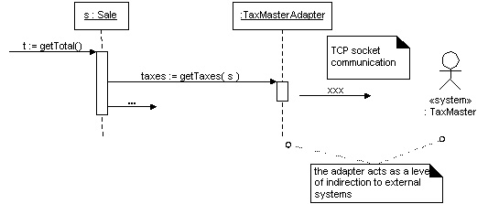
Indirection: Örnek

Slide 22
Indirection: Yararlar
Bileşenler arasında Low Coupling

Slide 23
Protected Variations
Problem
  Nesnelerin, alt sistemlerin ve sistemlerin, bu elemanlar arasındaki değişim veya tutarsızlığın diğer elemanlar üzerinde istenmeyen bir etki yaratmayacakları şekilde nasıl tasarlanacağı
Çözüm
  Tahmini değişim ve tutarsızlık noktaları belirleyin; etraflarında tutarlı bir ara yüz yaratmak için sorumluluklar atayın

Slide 24
Protected Variations
PV, programlama ve tasarımdaki işleyiş ve şablonların çoğunu değişimden korunma ve esneklik sağlamak için motive eden ana prensiptir.
David Parnas’ın “bilgi saklama”sı ve Bertrand Meyer’ın Aç-Kapa Prensipi ile aynıdır

Slide 25
Protected Variations: İşleyiş
Çekirdek Protected Variation
  Veri encapsulation, ara yüzler, polymorphism, indirection.
Veri Yönlendirmeli Tasarım
  Kod okuma, sınıf dosyası yolları, sınıf adı
Servis Arama
  JNDI, LDAP, Java’nın Jini’si, UDDI.

Slide 26
Protected Variations: İşleyiş
Yorumlayıcı Yönlendirmeli Tasarım
  Kural yorumlayıcılar, sanal makineler, sinir ağı motorları, mantık motorları
Meta-seviyesi Tasarımı Yansıtan
  Java introspector
Tek Şekil Erişim
  Altta yatan uygulamadaki değişim ile değişmeyen dil destekli yapılar

Slide 27
Protected Variations: İşleyiş
Liskov Yedekleme Prensibi (LSP)
  Bir T sınıfı ile çalışan yazılım metotları T’nin her alt sınıfı ile çalışabilmelidir.
Yapı-Saklayan Tasarım
  Bir metottaki hangi nesneye mesajlar göndermeniz gerektiğine dair kısıt getirir

Slide 28
Protected Variations: Örnek
Harici vergi hesaplayıcısı probleminde tutarsızlık noktası, harici vergi hesaplayıcılarına olan farklı ara yüzler
Bir indirection seviyesi, bir ara yüz ekleyerek, ve değişik uyarlayıcılı polymorphism kullanarak sistem içinde, harici hesaplayıcı API’lerindeki değişimlerden korunum sağlanır

Slide 29
Protected Variations: Eksiler
Spekülatif “gelecek-teminatları”nın evrim noktasındaki maliyeti, gereklilikten dolayı tekrar çalışılan basit bir tasarım maliyetini geçebilir
Evrim noktası gelecekte çıkabilecek fakat mevcut gereksinimde belirtilmeyen bir değişim noktasıdır

Slide 30
Protected Variations: Yararlar
Yeni değişimler için gereken uzantıların eklenmesi kolaydır
Müşterileri etkilemeden yeni uygulamalar başlatılabilir
“Coupling” azaltılmıştır
Değişim maliyeti veya etkisi azaltılmıştır

